Slide 1

2. 일본의 스포츠 문화

Slide 2
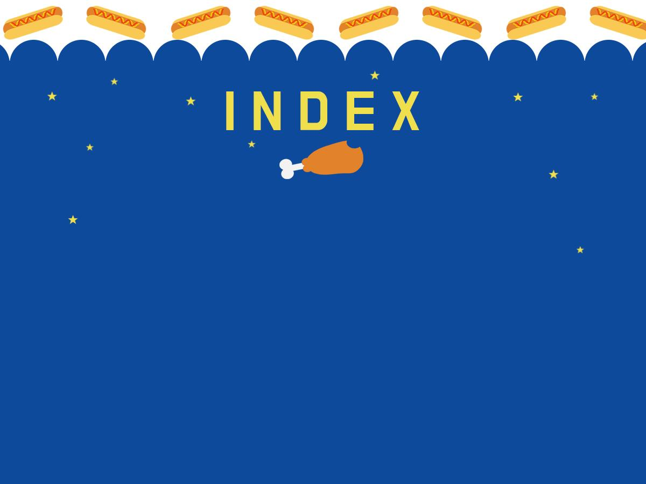
1. 야구
2. 축구
3. 스모
4. 기타 스포츠
5. 일본의 체육부 활동
6. 스포츠 마케팅
7. 취업 관련 정보
8. 경제 효과

Slide 3

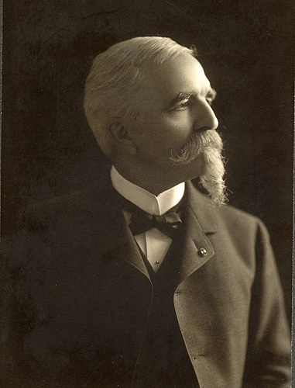
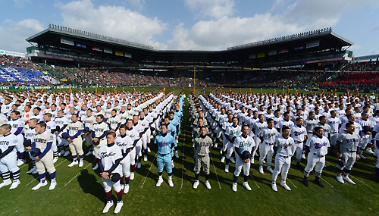
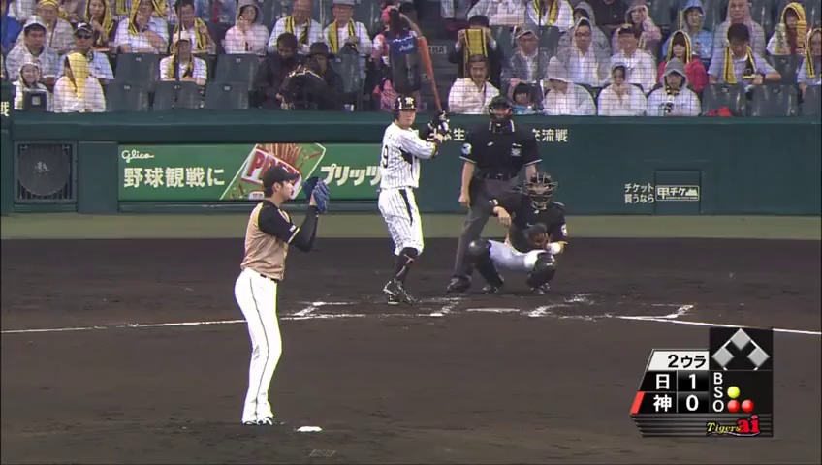
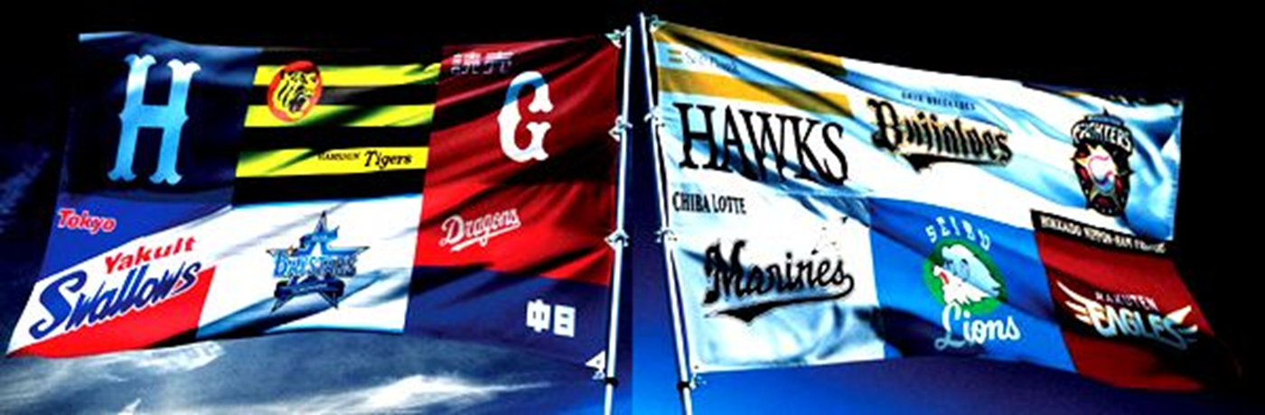
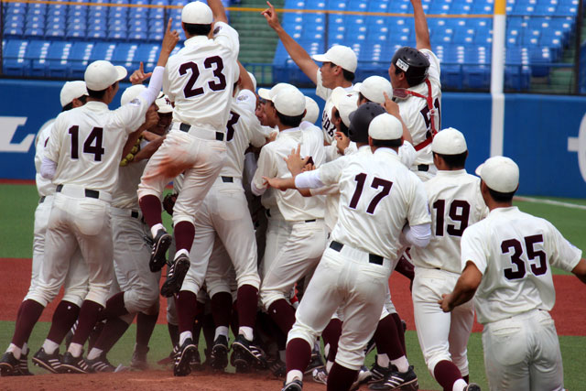
야구
고시엔 고교야구선수권 대회
센트럴 리그
히로시마 도요 카프, 한신 타이거스,
요미우리 자이언츠, 야쿠르트 스왈로스,
요코하마 베이스타스, 주니치 드래건스
퍼시픽 리그
소프트뱅크 호크스, 오릭스 버펄로스,
니혼햄 파이터스, 지바 롯데 마린스,
세이부 라이온스, 라쿠텐 골든이글스
호레이스 윌슨(1843 ~ 1927)
출처 : http://www.dailymotion.com/video/x1zwvsv
도쿄 6대학 야구리그

Slide 4

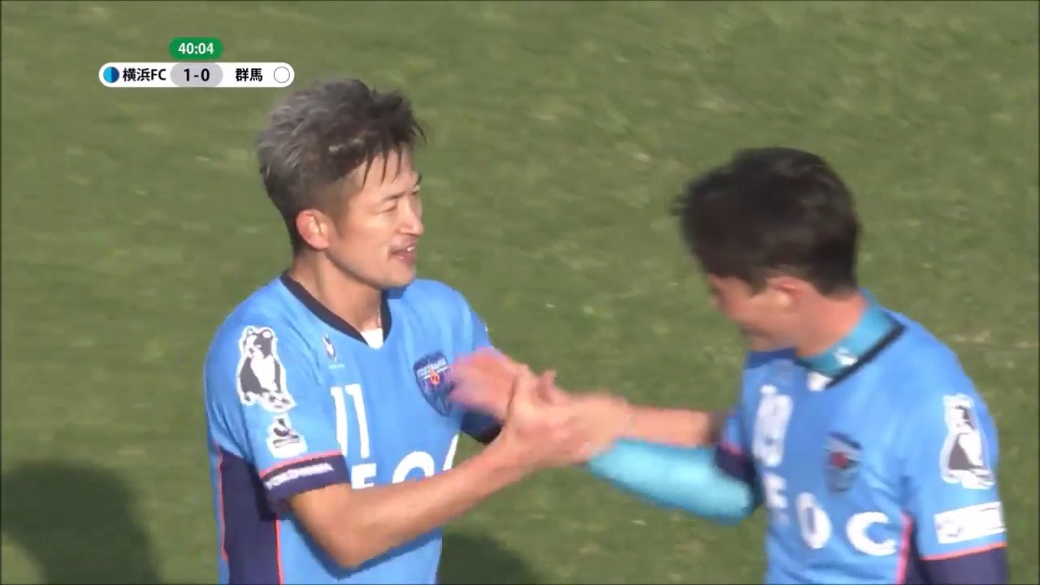
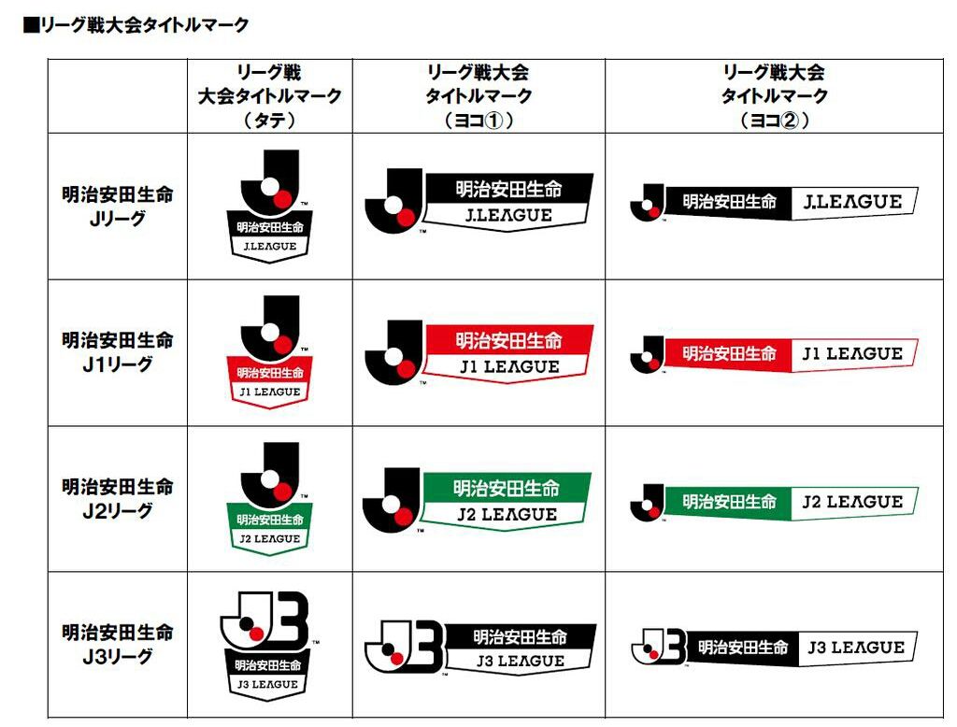

축구
출처 : https://www.youtube.com/watch?v=GY8KQXPmHqY
일본축구협회(1921년 설립)
3개 리그로 나눠지는 J리그
J리그(1992년 발족)

Slide 5
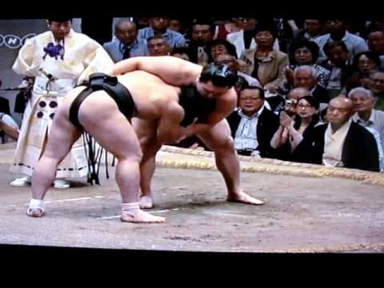
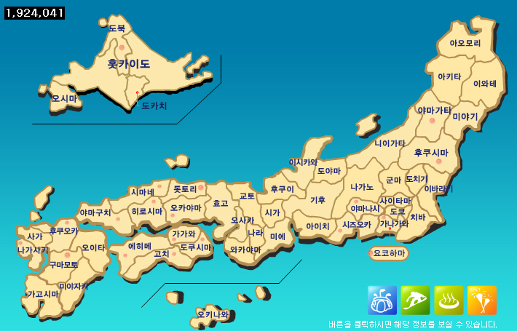
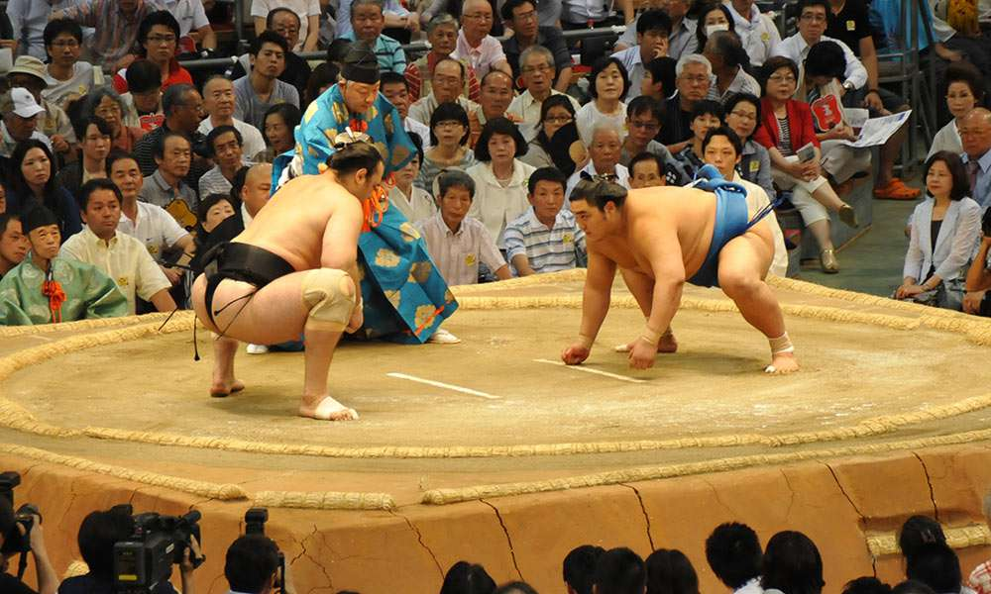
스모
3월 : 하루바쇼
1월 : 하츠바쇼
5월 : 나츠바쇼
9월 : 아키바쇼
11월 : 규슈바쇼
7월 : 나고야바쇼
혼바쇼의 시기와 명칭
출처 : https://www.youtube.com/watch?v=BeAKR2UouHY
스모 경기 모습

Slide 6
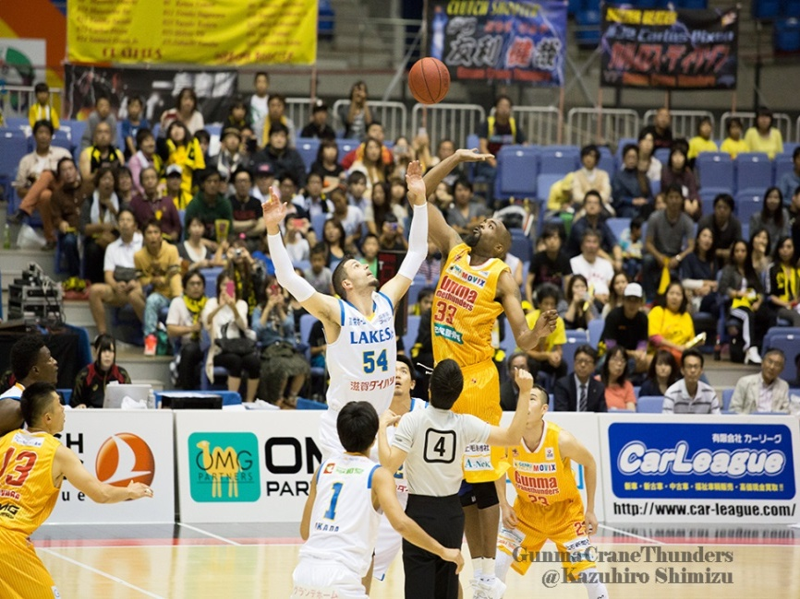
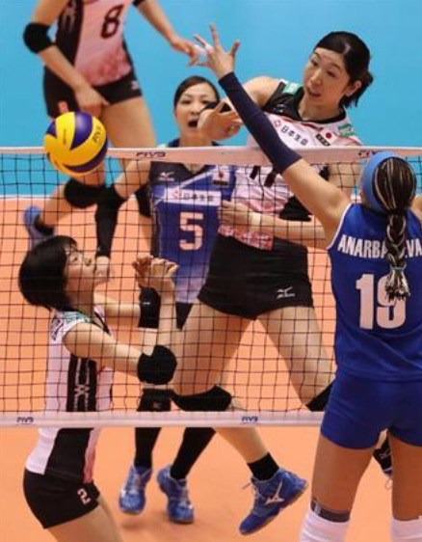
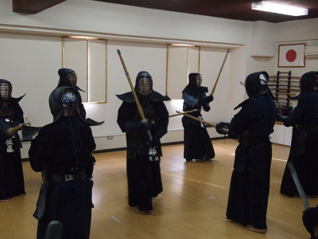
기타 스포츠
농구
배구
검도

Slide 7
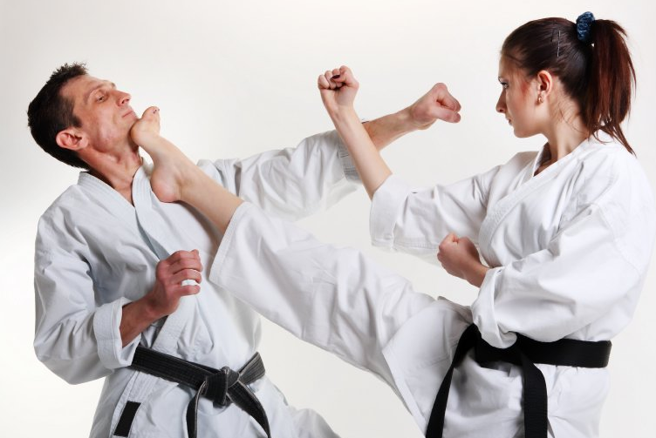
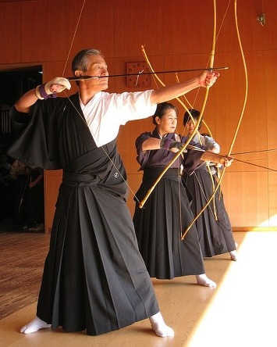
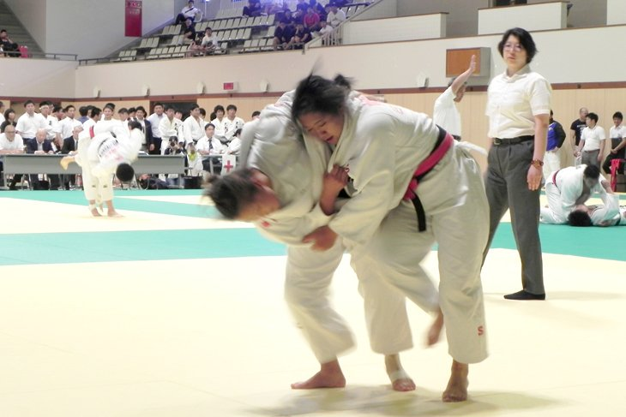
기타 스포츠
가라테
궁도
유도

Slide 8
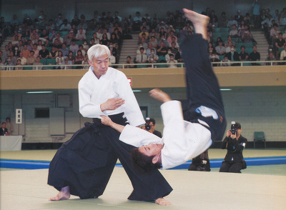
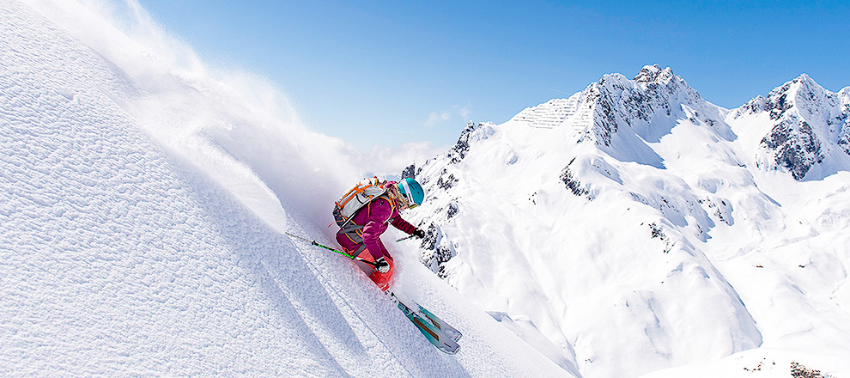
기타 스포츠
합기도
스키

Slide 9
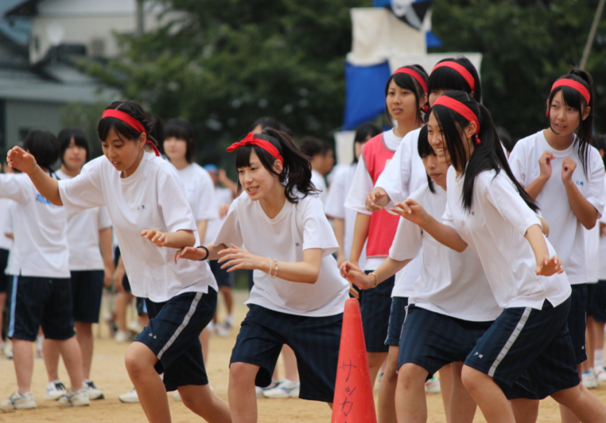
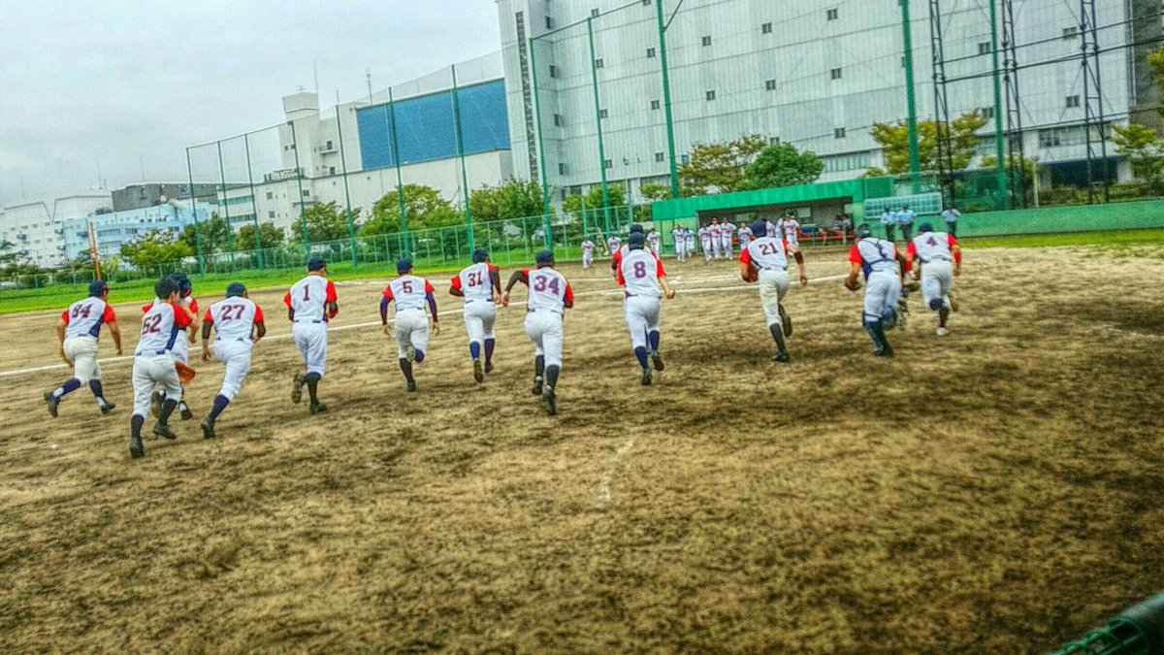
일본의 체육부 활동

Slide 10
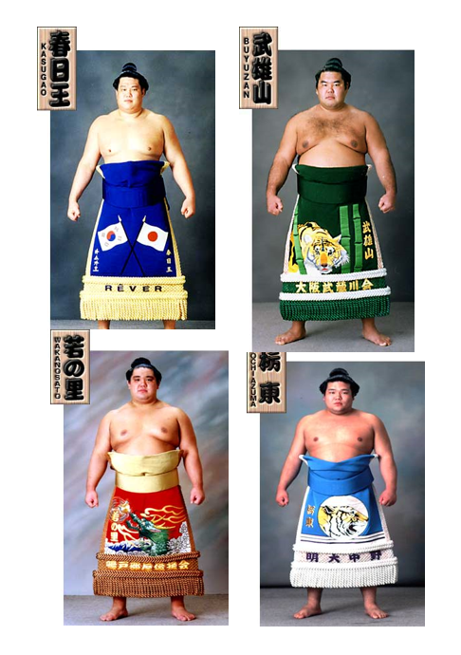
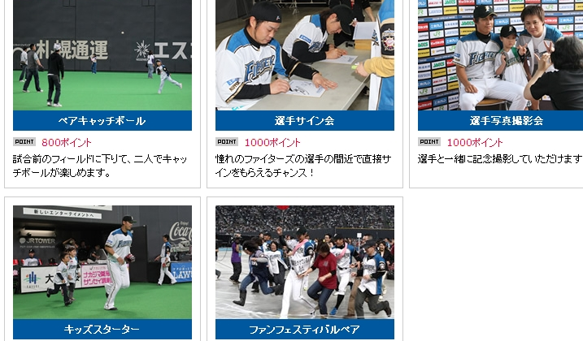
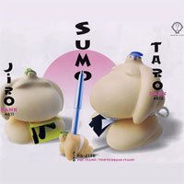
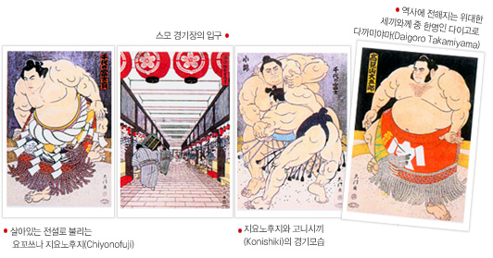
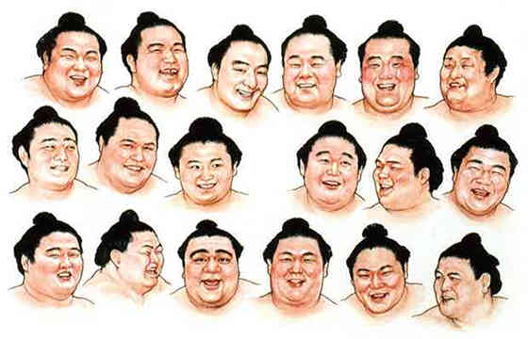
스포츠 마케팅
니혼햄 파이터스(야구)
도쿄에서 홋카이도로 연고지를 옮기면서 지역 밀착 마케팅 펼침
연고지 이전 이후 두 번의 일본시리즈 우승(2006년, 2016년)
스모 : 칼라 마케팅과 멀천다이징 전략

Slide 11
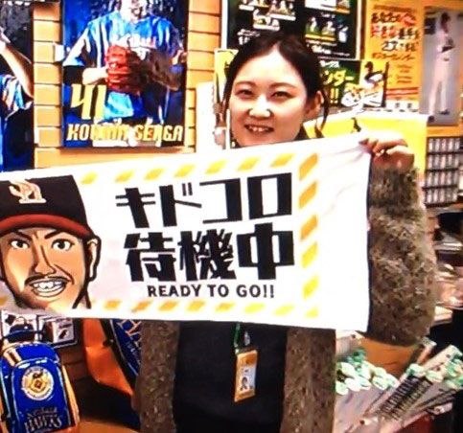

취업 정보
소프트뱅크 호크스 신입사원 명세희 씨
사업운영본부 팬서비스부 점포운영과에서 근무, 오피셜샵의 운영 및 관리 담당
외국인도 일본인과 동등한 조건서 경쟁
매니지먼트 마케팅 : 스포츠 프로모터
선수들과 경기를 만들고 흥행시키는 직종

Slide 12
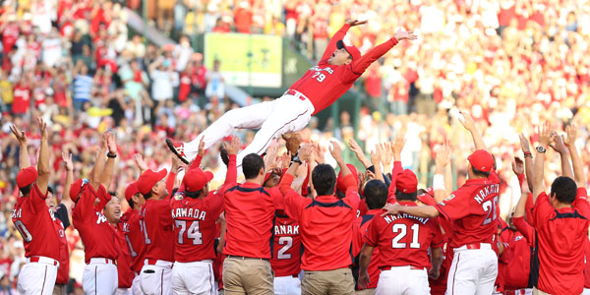
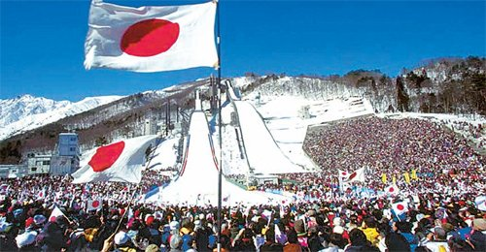
경제 효과
긍정적 경제효과 : 히로시마 도요 카프(야구)
센트럴 리그 2연패로 얻을 히로시마 현 내의 경제효과가약 400억 8382만 엔(우리 돈으로 약 4120억 원)으로 나왔음
부정적 경제효과 : 나가노 동계올림픽
겨울 올림픽의 대표적인 실패 사례, 190억 달러(약 20조 원)의 막대한 자금을 투자했지만 우리 돈으로 17조원의 적자를 내고 빚더미에 앉았음

